Slide 1

Capítulo 9
Capítulo 9
O modelo CAPM e o apreçamento de ativos
com risco

Slide 2
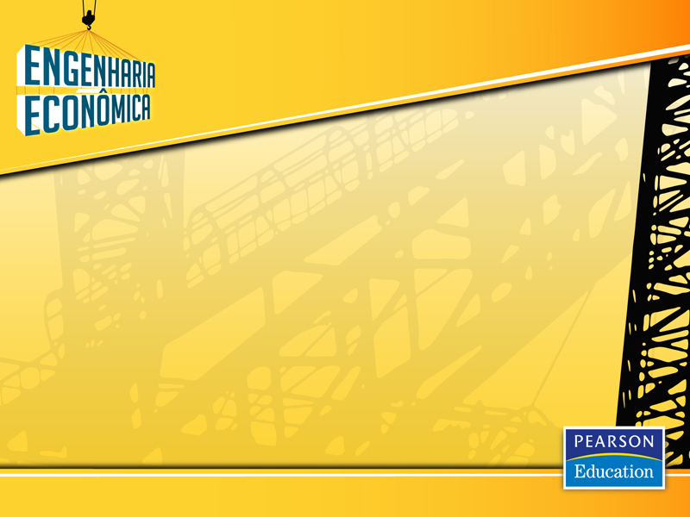
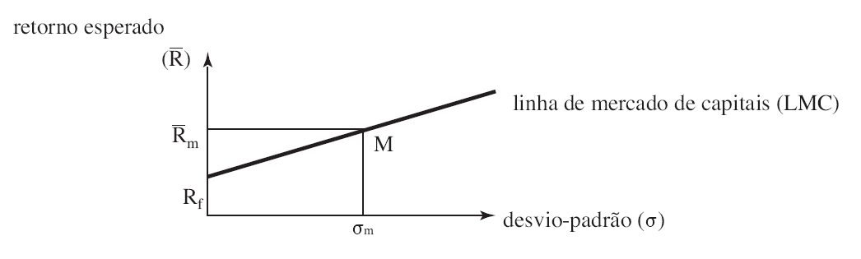
Capítulo 9 | O modelo CAPM e o apreçamento de ativos com risco
9.1 A equação da LMC
Exemplo de linha de mercado de capitais (LMC):
Carlos Patrício Samanez
© 2009 by Pearson Education

Slide 3
Capítulo 9 | O modelo CAPM e o apreçamento de ativos com risco
9.1 A equação da LMC
A combinação mais eficiente possível de ativos com risco é chamada carteira de mercado (ponto M). Rf representa a rentabilidade dos ativos sem risco.
Menos risco → o investidor situa-se no trecho Rf-M da LMC → aplica parte de seus recursos no ativo sem risco e parte na carteira M.
Maior risco → o investidor situa-se no ponto superior a M → tomar dinheiro emprestado à taxa livre de risco e aplica na carteira M seus recursos iniciais mais esse empréstimo.
Carlos Patrício Samanez
© 2009 by Pearson Education

Slide 4
Capítulo 9 | O modelo CAPM e o apreçamento de ativos com risco
9.2 Decisões de investimento em incerteza: o teorema da separação
O trabalho do investidor pode ser separado em duas etapas:
primeira: ele toma a decisão de investimento, ou seja, seleciona a melhor carteira de ações (carteira M);
segunda: ele toma a decisão de financiamento, ou seja, dependendo da decisão anterior, ou ele aplica parte dos recursos em ativos sem risco ou capta recursos adicionais para aplicá-los na carteira M.
Carlos Patrício Samanez
© 2009 by Pearson Education

Slide 5
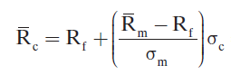
Capítulo 9 | O modelo CAPM e o apreçamento de ativos com risco
9.1 A equação da LMC
Ao afirmar que a carteira M contém a combinação mais eficiente de todos os ativos com risco, queremos dizer que ela é uma carteira completamente diversificada, isto é, uma carteira que leva a diversificação ao grau extremo.
A LMC é uma representação do equilíbrio para o risco-retorno de carteiras, em que o retorno esperado da carteira é uma função linear de seu risco (desvio-padrão).
Carlos Patrício Samanez
© 2009 by Pearson Education

Slide 6
Capítulo 9 | O modelo CAPM e o apreçamento de ativos com risco
9.3 O modelo de formação de preços de ativos com risco (CAPM)
Modelo baseado em valores esperados (modelo expectacional), em que o retorno esperado do ativo é a soma de dois fatores. O primeiro refere-se à rentabilidade dos ativos ou aplicações sem risco, o segundo, ao chamado prêmio de risco.
O retorno de um ativo com risco será igual à rentabilidade do ativo sem risco mais um prêmio de risco:
Carlos Patrício Samanez
© 2009 by Pearson Education

Slide 7
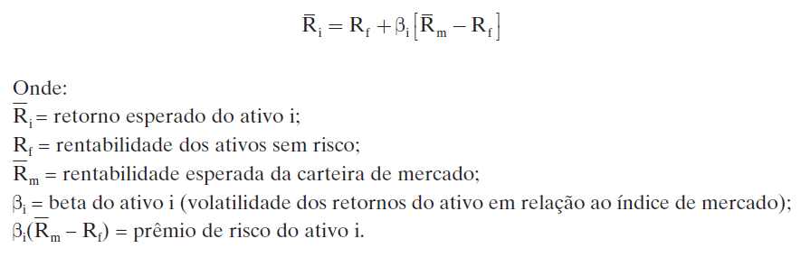
Capítulo 9 | O modelo CAPM e o apreçamento de ativos com risco
9.3 O modelo de formação de preços de ativos com risco (CAPM)
Carlos Patrício Samanez
© 2009 by Pearson Education

Slide 8
Capítulo 9 | O modelo CAPM e o apreçamento de ativos com risco
9.3.1 premissas básicas
Todos os investidores possuem as mesmas expectativas quanto aos prêmios e riscos dos ativos.
Os investidores obtêm retornos líquidos idênticos, ou seja, possuem as mesmas taxas de impostos e custos operacionais.
Não há obstáculos para os investimentos, tais como limites de empréstimo, restrições de revenda a curto prazo e limite superior para ações.
Existe um ativo livre de risco que pode ser utilizado para captar ou aplicar recursos a taxas idênticas.
Carlos Patrício Samanez
© 2009 by Pearson Education

Slide 9
Capítulo 9 | O modelo CAPM e o apreçamento de ativos com risco
9.3.1 premissas básicas
Os investidores maximizam a utilidade esperada e são avessos
ao risco.
O único risco que os investidores experimentam é o risco sistemático.
Os mercados são perfeitos: cada investidor é um tomador de preços que não pode influenciar as cotações dos títulos. Não há custos de transação e nenhum custo para obter informações.
Carlos Patrício Samanez
© 2009 by Pearson Education

Slide 10
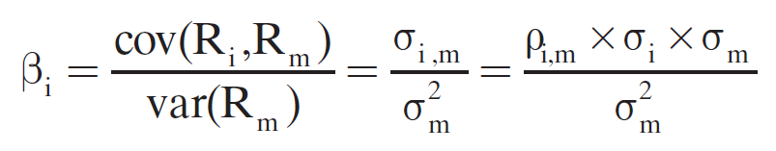
Capítulo 9 | O modelo CAPM e o apreçamento de ativos com risco
9.3.2 O beta no modelo CAPM
O beta é igual à covariância entre os retornos do título e os retornos da carteira de mercado dividida pela variância dos retornos da carteira de mercado:
Carlos Patrício Samanez
© 2009 by Pearson Education

Slide 11
Capítulo 9 | O modelo CAPM e o apreçamento de ativos com risco
9.3.2 O beta no modelo CAPM
Determine o retorno esperado de uma carteira diversificada e eficiente, considerando:
rentabilidade dos ativos sem risco = 6%;
rentabilidade esperada da carteira de mercado = 10%;
risco (desvio-padrão) da carteira de mercado = 4%;
risco (desvio-padrão) da carteira = 4,5%.
Carlos Patrício Samanez
© 2009 by Pearson Education

Slide 12
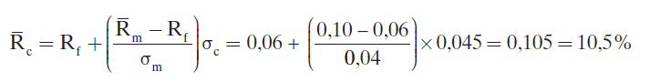
Capítulo 9 | O modelo CAPM e o apreçamento de ativos com risco
9.3.2 O beta no modelo CAPM
Como se trata de uma carteira diversificada, eficiente e altamente correlacionada com o mercado, seu retorno esperado pode ser estimado pela LMC do seguinte modo:
Carlos Patrício Samanez
© 2009 by Pearson Education

Slide 13
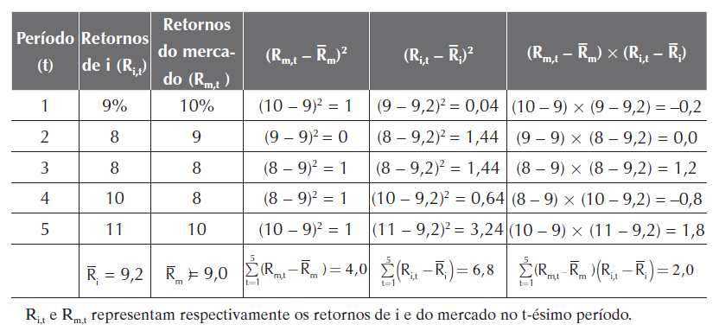
Capítulo 9 | O modelo CAPM e o apreçamento de ativos com risco
9.3.2 O beta no modelo CAPM
Retornos do título i e do mercado em cinco períodos
Carlos Patrício Samanez
© 2009 by Pearson Education

Slide 14

Capítulo 9 | O modelo CAPM e o apreçamento de ativos com risco
9.3.3 Estimando o beta
Supondo que o beta não varie ao longo do tempo, podemos estimá-lo relacionando linearmente os retornos históricos do título i com os do índice de mercado, ou seja, podemos estabelecer a relação regredindo linearmente os retornos do título e do índice de mercado.
Carlos Patrício Samanez
© 2009 by Pearson Education

Slide 15
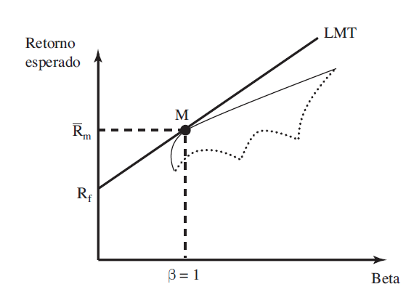
Capítulo 9 | O modelo CAPM e o apreçamento de ativos com risco
9.3.4 A linha de mercado de título (LMT)
Representa a relação de equilíbrio entre o retorno esperado e o beta de determinado ativo com risco.
Carlos Patrício Samanez
© 2009 by Pearson Education

Slide 16
Exercícios:
No quadro abaixo são mostrados os retornos do mercado e das ações da empresa y em 3 períodos:
Supondo que o retorno do mercado seja 15% e a rentabilidade dos ativos sem risco (R_{f}) 12%, determine a) o beta da empresa y e b) o custo do capital próprio da empresa y.
Período | Retorno mercado % R_{m} | Retorno da ação % R_{y} | Covariância
1 | 5 | 5 | 0
2 | 4 | 4 | 0
3 | 6 | 3 | -1
Média | 5 | 4 | Total = -1/3

Slide 17
Exercícios:
2) Um investidor avesso ao risco deve escolher um entre três títulos com risco. Considerando o retorno dos ativos sem risco igual a 5% e as informações seguintes, a) identifique a melhor alternativa de investimento.
b) Supondo que o investidor queira aplicar nos três ativos e no ativo sem risco (R_{f}) em proporções iguais, qual o retorno e o risco da carteira sabendo-se que: ρ_{xy} = 0,2 ρ_{xz} = - 0,6 ρ_{yz} = - 0,2.
Título | Retorno esperado R % | Risco (σ) %
X | 13 | 4
Y | 8 | 2
Z | 10 | 2

